Slide 1
Сравнительная и превосходная степень прилагательных

Slide 2
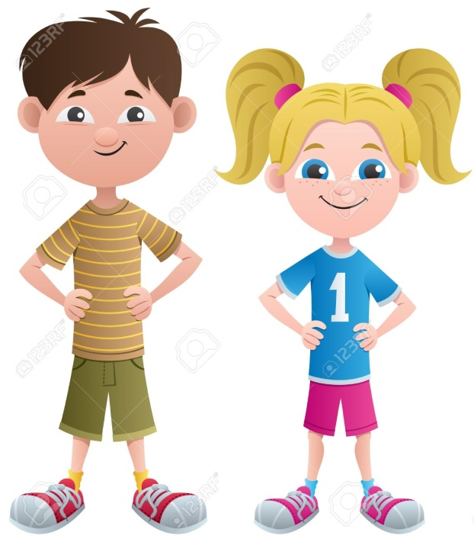
Сравнительная степень
Мы используем сравнительную степень, чтобы сравнить двух людей или два объекта, с помощью структуры: прилагательное + er + than
Max is taller than Kate.
Макс выше Кейт.

Slide 3
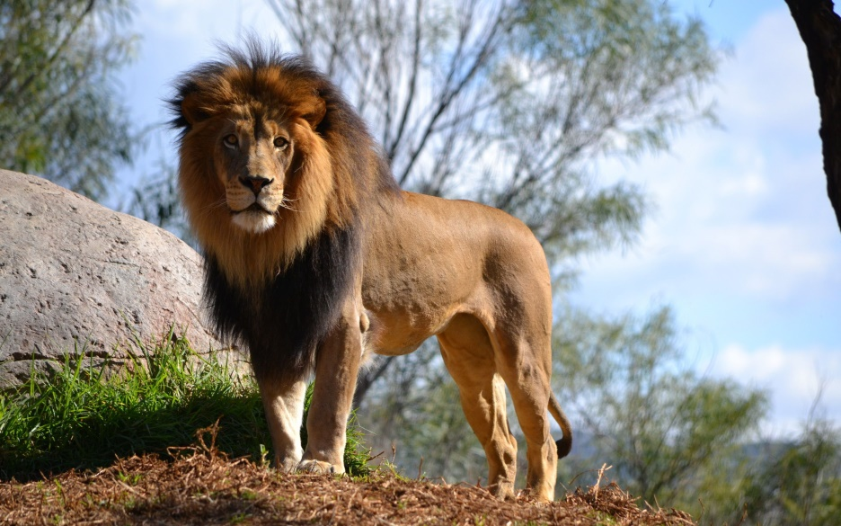
Сравнительная степень
Read the sentences and choose the right word
The cheetah is faster/ slower than the lion.

Slide 4
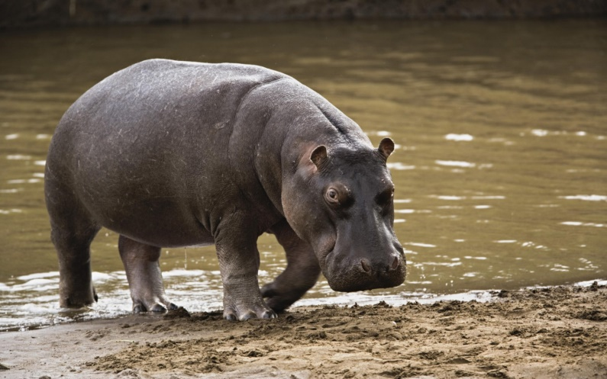
Сравнительная степень
Read the sentences and choose the right word
The elephant is bigger/ smaller than the hippo.
Notes:
У прилагательных, оканчивающихся на ударную гласную и следующую за ней согласную, согласная буква удваивается и добавляется суффикс -er: big-bigger, small-smaller, fat-fatter…

Slide 5
Сравнительная степень
Read the sentences and choose the right word
The giraffe is shorter/ taller than the zebra.

Slide 6
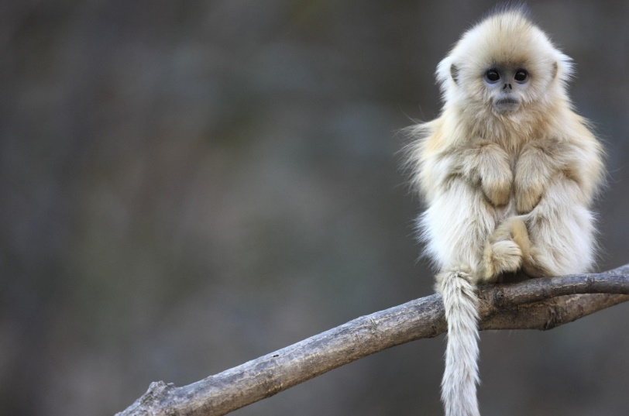
Сравнительная степень
Read the sentences and choose the right word
The panda is slimmer/ fatter than the monkey.

Slide 7
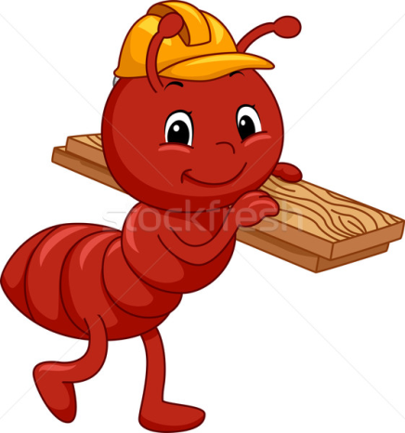
Превосходная степень
Мы используем превосходную степень для того, чтобы сравнить человека или предмет с двумя и более людьми или предметами с помощью структуры: the прилагательное + est + of/ in
The ant is the hardest worker of all.
Муравей самое трудолюбивое насекомое.
Emma is the smartest in the class.
Эмма самая умная в классе.
Notes:
Далее учащиеся выполняют упр. 1 и 2 в учебнике стр. 82

Slide 8
Сравнительная и превосходная степень прилагательных
Read and complete the sentences.
The giraffe is __________ (tall) animal in the world.
A lizard’s got __________ (long) tail than a tortoise.
The cheetah is _________ (fast) animal in the world.
The weather in Africa is ______ (hot) than in Russia.
I am ______ (good) at Maths than Susan’s.
Mount Everest is _____ (high) mountain in the world.
My bag is _______ (heavy) than Peter.
Mike is _______ (clever) in our class.
Notes:
Исключение good-better-the best, y-i+er/est (heavy- heavier-the heaviest)

Slide 9
Сравнительная и превосходная степень прилагательных
Write the comparative and superlative form.
Big | bigger | The biggest
Good
Bad
Happy
Young
Large
High
Short
Clever
Weak
Old

Slide 10
good-better- the best ( хороший)
bad-worse-the worst (плохой)
little- less - the least ( маленький)
many- more - the most ( большой)
far-farther-the further ( далёкий)

Slide 11
Well done!
Good-bye!

